Slide 1
Почему идёт дождь и дует ветер?
Подготовила
учитель начальных классов
МБОУ СОШ 4 г. Шатуры Алексутина Н.А.

Slide 2
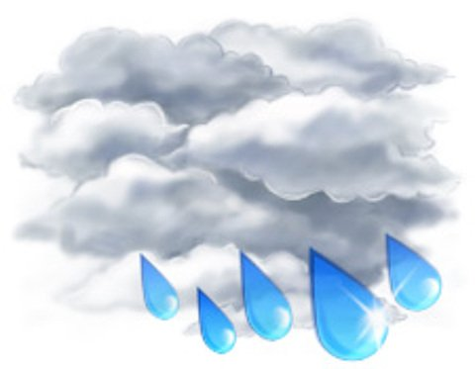
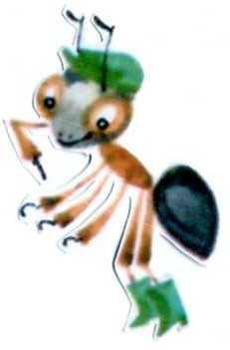
Он пришёл, наполнил кадки,
Поливал усердно грядки,
С шумом окна промывал,
На крыльце потанцевал,
Побродил по крыше вволю
И ушел по лужам в поле.

Slide 3
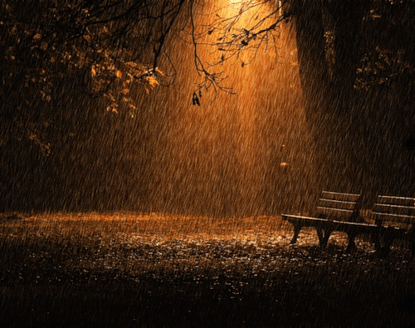

Slide 4
Цель урока: узнать …
почему идёт дождь?

Slide 5
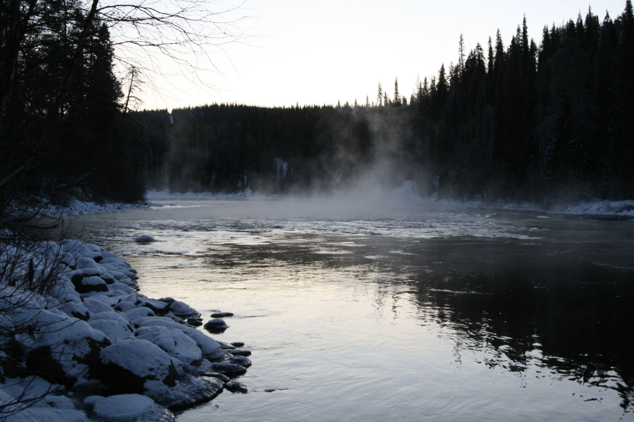

Slide 6
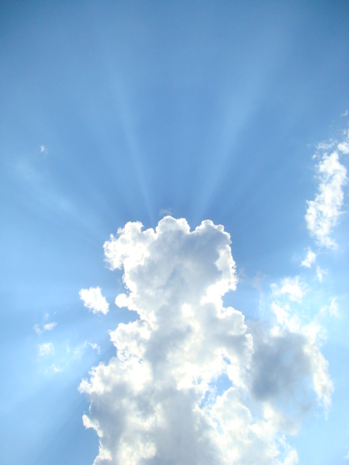

Slide 7


Slide 8
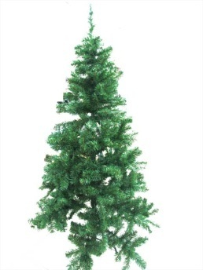


Slide 9

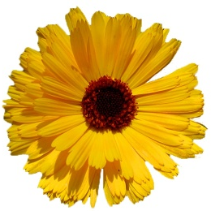
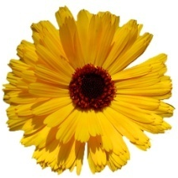



Slide 10
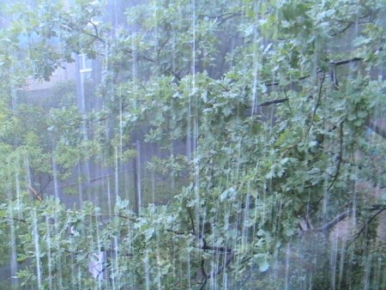
Ливень – проливной дождь

Slide 12
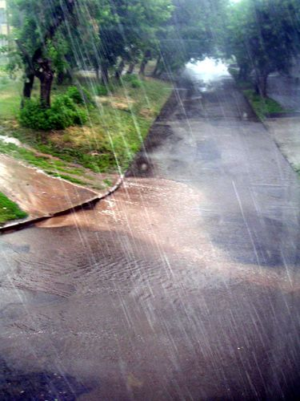
Косой дождь (косохлёст)

Slide 13
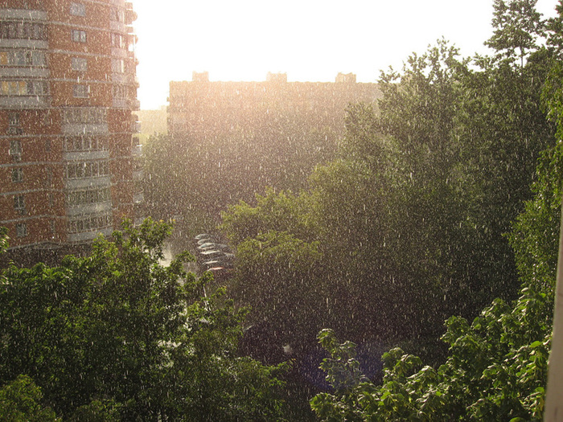
Ситничек – мелкий дождь, как из сита

Slide 14
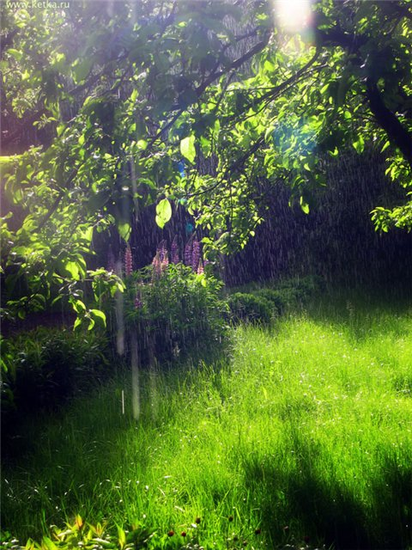

Slide 15
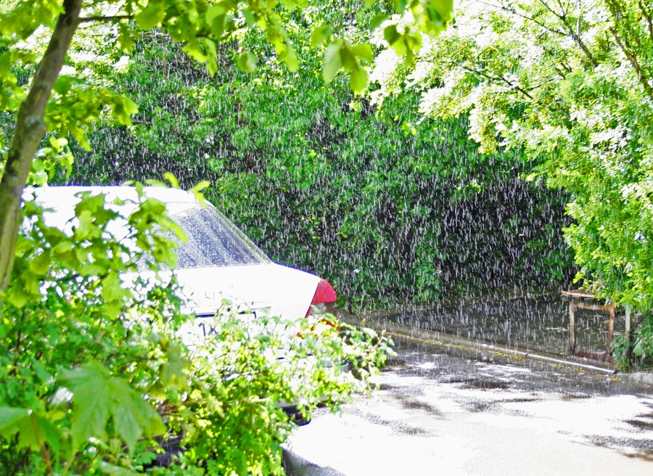
«Слепой» дождь

Slide 16
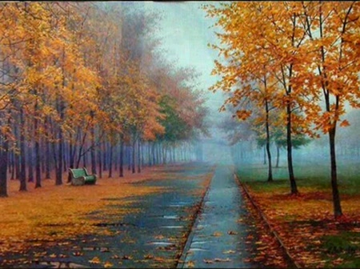

Slide 17
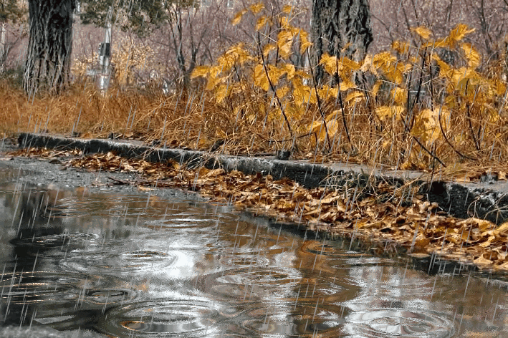

Slide 18
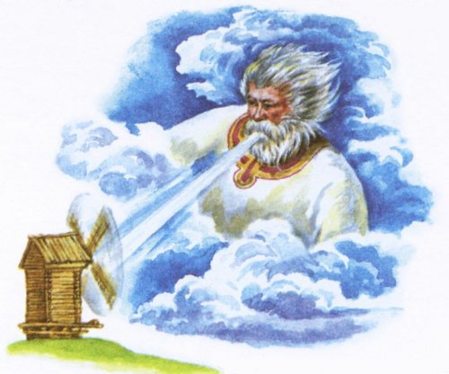
Летит без крыльев и поет, Прохожих задирает. Одним проходу не дает, Других он подгоняет.

Slide 19
Цель урока: узнать …
почему дует ветер?

Slide 20
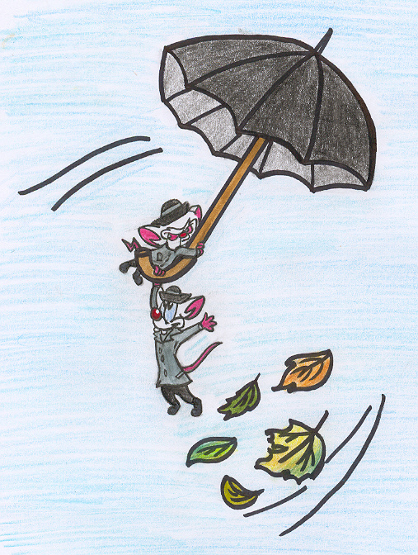
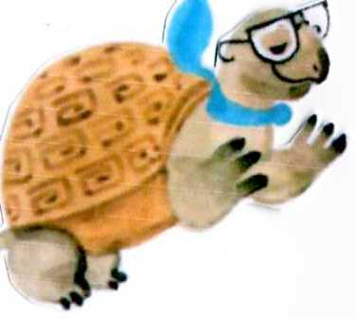
Ветер – это движение, поток воздуха
Что же такое ветер?

Slide 21
СИЛЬНЫЙ
ПЁСТРЫЙ
ПОРЫВИСТЫЙ
ЗЕЛЁНЫЙ
ХОЛОДНЫЙ
СЛАБЫЙ
ШИРОКИЙ
СЫРОЙ
СЛАДКИЙ
Какой
бывает ветер?

Slide 22
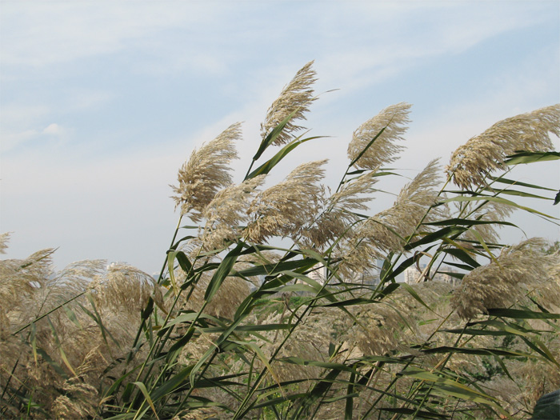
Ветры на Земле бывают разные. Бывают легкие и теплые, приносящие освежающую прохладу.

Slide 23
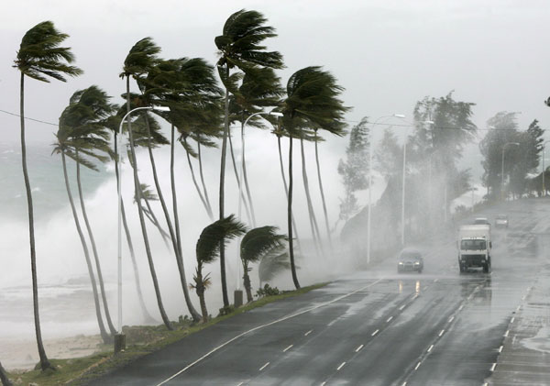
А бывают сильные и грозные — ураганы, тайфуны и смерчи. Они приносят много разрушений.

Slide 24
Ветры помогают работать мельницам, плыть парусникам; они переносят семена многих растений. А еще ветер приносит летом прохладу, очищает воздух от пыли, гари и копоти, выбрасываемых в воздух фабриками, заводами и машинами.
Зачем нужен ветер живущим на Земле?

Slide 25
М
О
Л
О
Д
Ц
Ы
!

